Slide 1
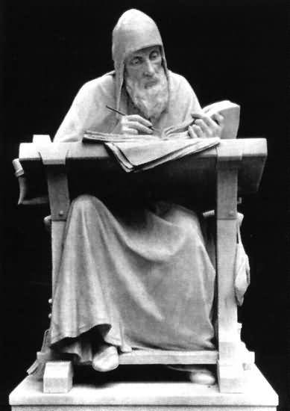
Формирование Древнерусского государства
Автор: Мякотникова А. А., учитель истории и обществознания МАОУ СОШ № 133 г. Перми

Slide 2
Что такое государство?
Государство – это такая организация жизни людей, проживающих на одной территории, при которой существует единая система управления, взаимоотношения регулируются на основе единых законов, осуществляется охрана границ, регулируются взаимоотношения с другими государствами и народами.

Slide 3
Как появляется государство
Усовершенствование орудий труда
Повышение производительности труда и создание излишков
Появление неравенства и эксплуатации одних людей другими
Возникновение классов
Образование государства

Slide 4
Предпосылки возникновения государства:
Развитие торговли (хозяйственные связи);
Рост городов как центров племенных княжений;
Внешняя угроза.

Slide 5
Путь «Из варяг в греки»
р. Нева – Ладожское озеро – р. Волхов – озеро Ильмень – р. Ловать – р. Днепр – Черное море. Конечный пункт – богатая Византия.

Slide 6
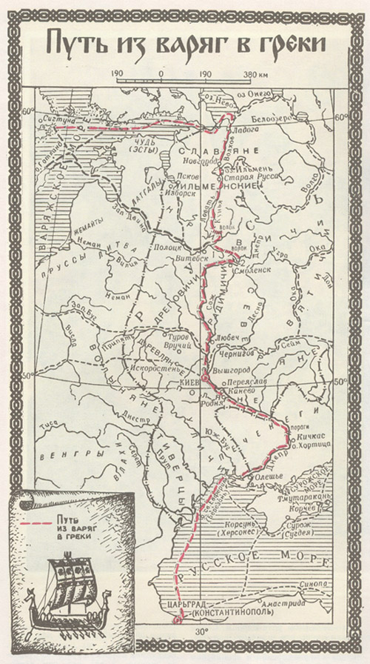

Slide 7
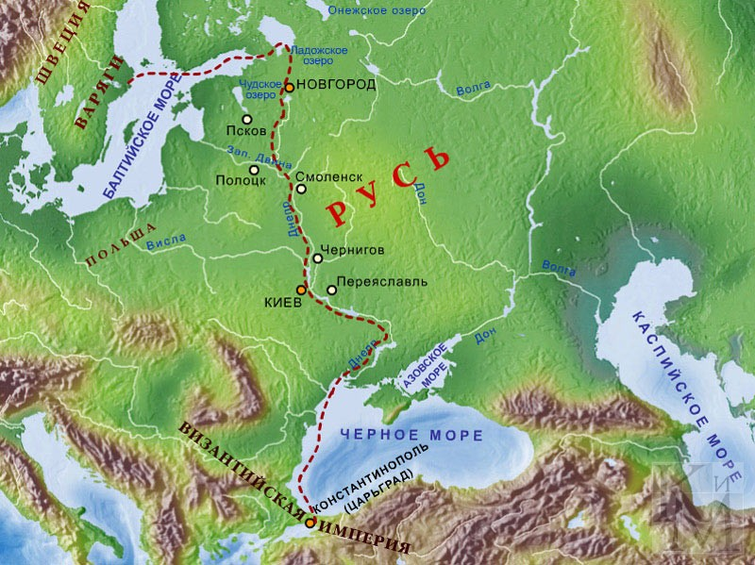

Slide 8
Купцы → дружина → князь
Для охраны своих товаров купцы нанимали специальных людей, объединенных в дружины. Во главе дружины стоял военачальник – князь.

Slide 9
Варяги
Хорошие воины и мореплаватели
(их часто использовали как наемников);
Иногда приглашали как судей в межплеменных спорах.

Slide 10
Теории возникновения государства у восточных славян
Норманнская | Центристская | Славянская
Древнерусское государство создано варягами с добровольного согласия славян. Варяги образованнее и организованнее славян: признаются представителями более развитого мира. | Иноземные князья действительно были приглашены на Русь в качестве «третьей», примиряющей силы. Древнерусское государство возникло как результат длительного самостоятельного развития славянского общества. | Отрицается присутствие варягов на Руси и их роль в образовании Древнерусского государства. Отрицается варяжское происхождение первых русских князей.

Slide 11
862 г. – Новгород
882 г. – Киев

Slide 12
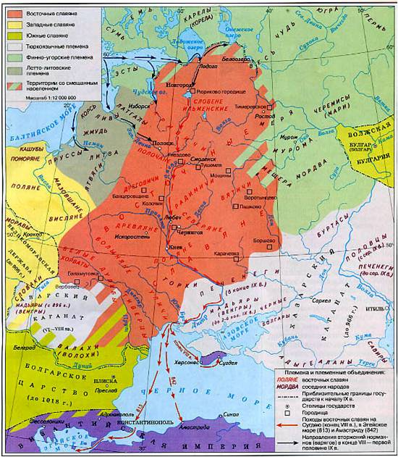
Центры формирования государственности

Slide 13
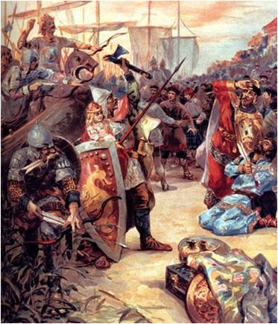
Было создано государство – Киевская Русь
882 г. –
поход Олега на Киев.
Став киевским князем, он:
Объединил север и юг;
Подчинил древлян;
Разгромил хазар.

Slide 14
Формой феодальной зависимости земель от князя было полюдье –
объезд киевским князем с дружиной своих земель для сбора дани.

Slide 15
Список использованных источников и литературы
Данилов А.А., Косулина Л.Г. История России с древнейших времен до конца XVI века. М., Просвещение, 2011.
Ресурсы Интеренет: Нестор-летописец (картинка): https://www.google.ru/url?sa=i&rct=j&q=&esrc=s&source=images&cd=&ved=0CAcQjRw&url=http%3A%2F%2Fazbyka.ru%2Fdays%2Fp-den-istorika&ei=_9ceVf-uMcWksgGf-oOgAg&bvm=bv.89947451,d.bGg&psig=AFQjCNH28bETlaQsVVCPgzMhwd1_OXvDAA&ust=1428171133507353&cad=rjt

Slide 16
Путь из варяг в греки (карта): http://grumdas.ru/wp-content/uploads/2011/09/%D0%9F%D1%83%D1%82%D1%8C-%D0%B8%D0%B7-%D0%B2%D0%B0%D1%80%D1%8F%D0%B3-%D0%B2-%D0%B3%D1%80%D0%B5%D0%BA%D0%B8-2012.jpg

Slide 17
Путь из варяг в греки (карта): http://rpp.nashaucheba.ru/pars_docs/refs/84/83389/img1.jpg
Центры формирования государственности (карта) : http://ppt4web.ru/images/1563/44546/310/img15.jpg
Поход Олега на Киев (картинка): http://4.bp.blogspot.com/-5qd4bjoN3E4/UeTszMCG-MI/AAAAAAAABvc/Cj2RsicsGn4/s1600/7879hjjr8896.jpg

